Slide 1
プロジェクト演習III,V ＜インタラクティブ・ゲーム制作＞ プログラミングコース
第10回：特別編
Kinectの使い方
&SDK全般の使い方(の読み解き方)

Slide 2
今週は特別編でお送りします
Kinectの使い方を解説します
実装としてFKと組み合わせたソースを用意
Kinectは実際に何が出来るのか？
処理的にどういうデータを取れるのかを解説
SDKをどう使えばいいのか？
Kinect SDKに限らず全般的なノウハウを解説

Slide 3
今日のプロジェクトを扱うには
必要なもの
Kinect本体
お買い求めください(GSくれば貸してあげても…)
Kinect SDK & Developer Toolkit
ダウンロードできます
http://www.microsoft.com/en-us/kinectforwindows/develop/developer-downloads.aspx
まずSDK→次にToolkitの順にインストール
Windows 7 & Visual Studio 2010専用
Vista以前やVisual Studio 2008以前は不可

Slide 4
ヘッダとライブラリの ディレクトリを確認
SDKと言っても、 実体は普通のライブラリと同じ
ヘッダファイルのあるパス
ライブラリファイルのあるパス
これらを自力で確認して、必要があれば修正できるようになってください

Slide 5
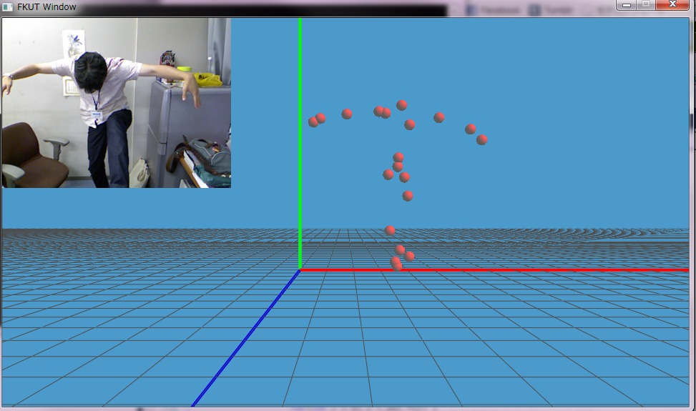
まずはデモ
私の華麗なポーズをしかと見よ！

Slide 6
今回利用したKinectの機能
ビデオカメラ(カラー映像)
いわゆる普通のカメラ
深度値カメラ(デプス映像)
赤外線照射による奥行き情報を取得
「どの領域が1人の人間か」も認識
スケルトントラッキング
間接を認識して位置情報を取得

Slide 7
その他にも…
音声認識
発声位置と単語の認識も可能
でも英語の発音に自身が無くなるかもしれない…
フェイストラッキング
顔面の向き、表情を認識する

Slide 8
スペックを把握しよう
近すぎると深度情報が正確に取れない
重なり合った間接は不安定になる
すごいはすごいけど、 あまり過剰な期待をすると大変かも！
結局は「数値」を扱うわけだしね

Slide 9
Kinect APIの使い方の流れ(1)
ループ突入前の仕込みの部分
まずは「Kinectを制御する変数」を作る
「INuiSensor*」型の変数
各機能の初期化処理は全てここから派生する
各機能を利用する「ハンドル」を作る
ポインタみたいなものだが、今回のように「情報取得したよ！変わったよ！」といったシグナルを発する際によく使う考え方
ガチでWindowsプログラミングするとお馴染みになる

Slide 10
Kinect APIの使い方の流れ(2)
ここからは毎フレーム呼ぶ処理
ハンドルを通じて「お前情報更新されたか？」を問い合わせる
更新されてたら、情報を取り出して自分で扱いやすいように格納する
画像はフォーマットに気をつけて格納する
スケルトンは(出来れば)位置情報をそのまま使わず、間接同士の角度を計算して使う
最後にShutdownしてお片付け

Slide 11
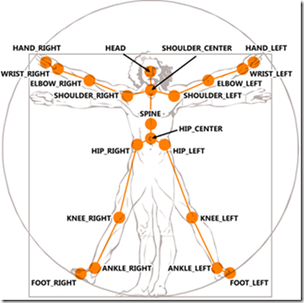
角度計算、できるよね？
各関節に対応した 20個の座標列がある
インデックスと部位の 対応は右図の通り
enumで定義済み
座標が分かれば、ベクトルの内積で角度が、外積で回転軸が出る！
SDKに計算関数があるので、そちらを試してみてもよいかもね
NuiSkeletonCalculateBoneOrientations()

Slide 12
(主にMSの)SDKの特徴
大抵「その機能全体を統括するオブジェクト」が存在する
そこから細かい機能ごとにまたオブジェクトを作り出したりする
起動時：Create()とかInitialize()とか
ループ中：Getなんちゃら()とか
終了時：Release()とかShutdown()とか

Slide 13
基本はサンプルから盗む
APIリファレンスも重要な資料ですが、 あれは辞書です
英語の勉強するのに辞書と延々にらめっこするのは果たして効率いいだろうか？
とはいえ、MS謹製のサンプルはもの凄く読みづらい……
イベントドリブン型で書いてあるため
FKなどで奨励しているのはポーリング型

Slide 14
プログラミングの2大スタイル
イベントドリブン
「これが起きたらそれをやれ」を徹底して書いていくスタイル
switch文が膨れあがる、あるいはコールバック関数の嵐になるので、前提知識がないと流れが追えない
リアルタイムなアプリは若干書きづらい
その分CPUパワーは抑えがちになったりならなかったり
ポーリング
あくまでプログラムは書いてある通りの順番で動く
条件分岐、繰り返し、関数呼び出しの知識で流れが追える
反面、これらが膨れあがると書き方次第では破綻する
CPUパワーを喰いがち

Slide 15
どっちがいい、という話では無い
各自が書きやすいスタイル、今作ろうとしているものに合わせて選択できるのが理想
そこまでいかずとも、それぞれで書かれたコードを理解できれば、手元のソースでサンプルが役立てられるようになる
はず

